Slide 1
CompraExplore!
Juan Sebastian Roa Sanchez Jaime Alejandro Carvajal
Johan Sebastian Sepúlveda Cristopher Benavides

Slide 2
¿Cuánto estrés puede generar decidir cual es mi mejor opción de compra ?

Slide 3
Problema
El estrés que puede generar para un usuario el ir presencialmente a una tienda física para
comprar un artículo, ya que pierde tiempo, dinero en transporte y muchas veces tiene que
enfrentarse a una mala atención por parte de los asesores o vendedores.

Slide 4
Justificación del proyecto
Facilitación de la vida de los usuarios:
Ampliación de la oferta para los usuarios:
Beneficios para las empresas participantes

Slide 5
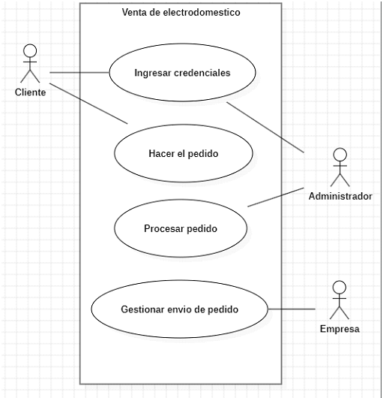

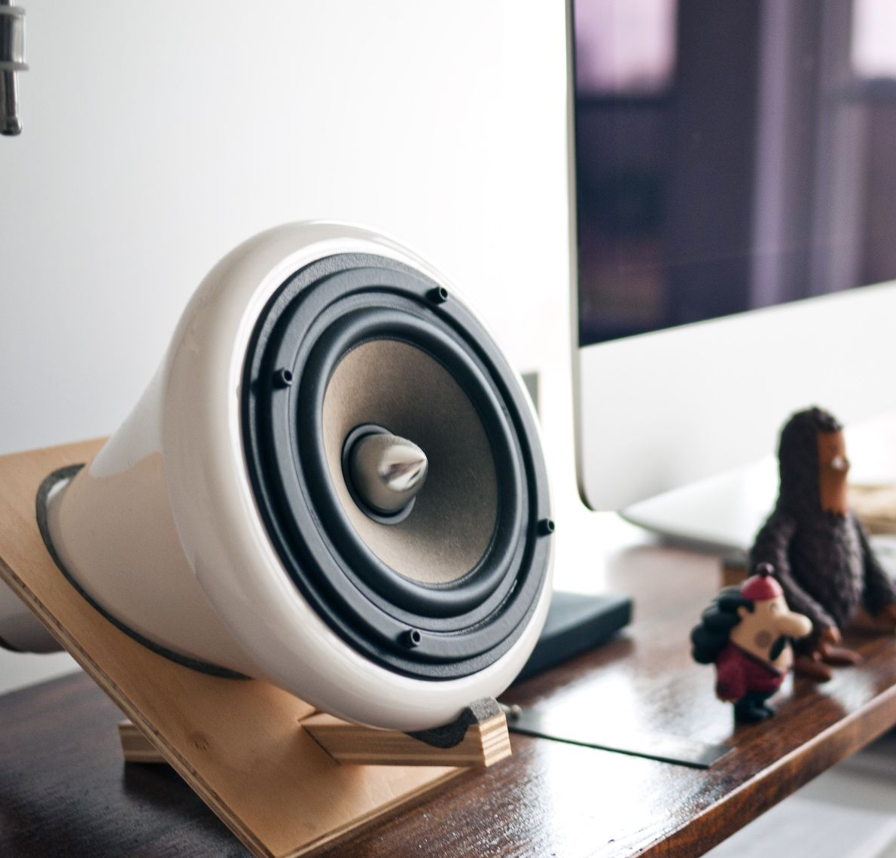

Casos de uso
Actores Principales:
Usuario Final: Consumidores que buscan productos y desean comparar precios.
Administrador de la Plataforma: Persona encargada de gestionar y mantener la plataforma CompraExplore.
Proveedor de Datos: Sitios web de comercio electrónico y bases de datos de productos que proporcionan información sobre precios y disponibilidad.

Slide 6
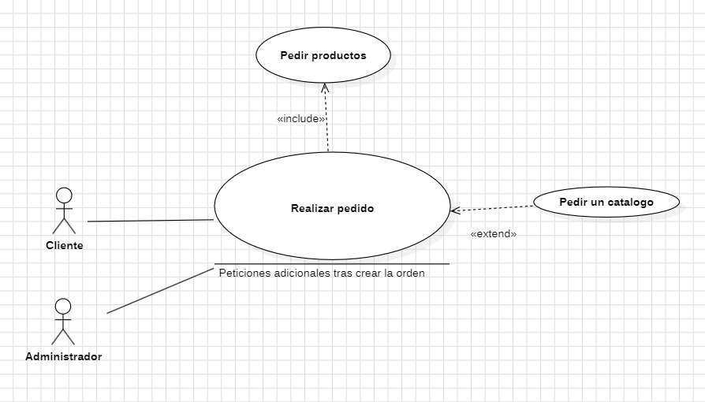
Caso de uso

Slide 7
Viabilidad

Slide 8
Técnica
Jurídico
Económica

Slide 9
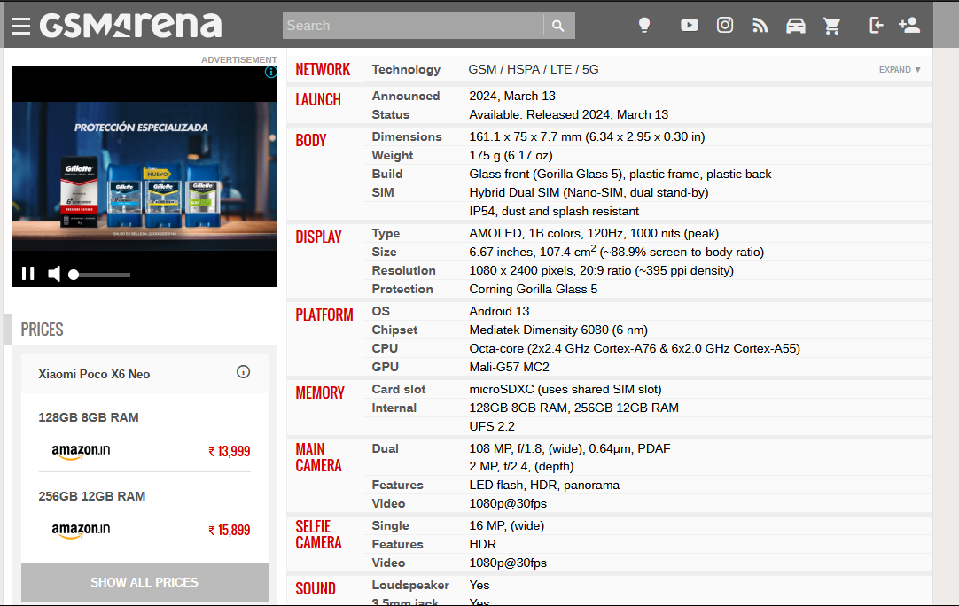
Como se vería

Slide 10
Conclusión
COMPRAEXPLORE! ofrece una solución innovadora para mejorar la compra de productos a través de una plataforma en línea accesible y segura. Busca convertir la experiencia de compra a conveniente y eficiente, eliminando las barreras de las compras presenciales y ampliando la oferta de productos disponibles. Con un enfoque en la facilidad de uso, seguridad en las transacciones y satisfacción del cliente.

